Slide 1
畳み込みニューラルネットワーク
早稲田大学大学院文学研究科豊田研究室 宋宛丘

Slide 2
歴史とニーズ
GoogLeNet、VCG、Residual Netを経て、CNNを利用したAlphaGOは世界チャンピオンを凌ぐほど進歩しました。
1962
猫の視覚野ニューロンのスパイク発火応答を調べ、猫の視覚野にある細胞が、特定の傾きを持つ刺激に対して、選択的に反応すると
1979
福島邦彦、畳み込みニューラル
1998
Yann Lecun 逆伝播アルゴリズムを畳み込みニューラルネットワークに運用し、LeNet モデルを提出した
2012
ネットワークの原型ネオコグニトロンを提唱した
2016
CNNにdropout 方法を導入し、Alexnet というモデルを構築し、画像認識コンペティションで大きな成果を上げて優勝した

Slide 3
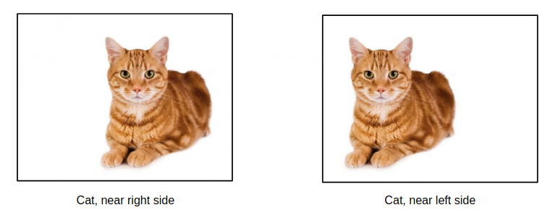
歴史とニーズ
画像認識分野には畳み込みニューラルネットワークが必要なのか、まずは全結合ニューラルネットワークを見てみましょう。
全結合ニューラルネットワークは、 あるパターンを学習したらまた新しい位置にそのパターンが現れた場合、それを改めて学習 します。
それに対し、CNN は「位置不変性」という特徴があり、あるパターンを学習したら、このパターンどこにあっても識別できます。
処理効率が高くなり、訓練サンプルが少なくても、汎化能力を持つ表現を学習できます。
どのsideにいてもこの猫の特徴を学習できます！

Slide 4
原理と数値例 入力層
畳み込みニューラルネットワークの構造の基本は「入力層」「隠れ層」「出力層」の 3 層 があります。
入力層のユニットは、何の処理もせず、画素からの信号をそのままネットワークに取り入れ、そのまま出力します。
画像を入力層として入力されたとき、3D テンソルの形をとっています。2D テンソルは画像の高さと幅です。もう一つはチャネル軸と呼ば れます。
普通のカラー画像には 3 つのカラーチャネル（赤、緑、青）があったため、チャネル数が 3 つです。
モノクロ画像の場合では、グレースケールのためチャネル数は 1 つし かない。モデルに入力するときは画像を (image_height, image_width, 1 image_channels) という形状のテンソルとして入力とします。

Slide 5
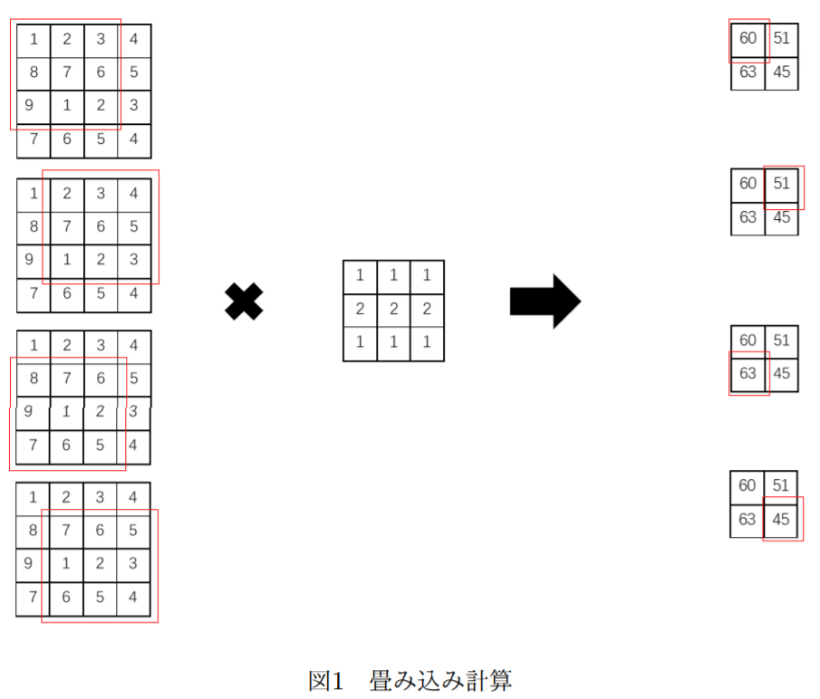
原理と数値例 隠れ層
隠れ層については、DNN の全結合法（入力特徴量全体の大域的なパターンを学習する） とは違って、入力層のユニットを小分けし、ブロック化して局所的なパターンを学習します。
すべての領域をブロック化して調べるには、隠れ層のユニットが少しずつ動き回る（左から右へ、上から下へ）ことが必要です。
もし入力層には 4×4 ＝ 16 のユニットが、小分けしたブロックが 3×3 ＝ 9 個のユニットがある場合、ブロック数が 4 個あります
この動いでいる隠れ層のユニットも DNN ニューラルネットワークと同じく、「重み」があります。
小分けしたブロックに対して、「重み」を課して処理すべきです。
「重み」を配列として並べて、配列の大きさ入力層の小分けされたブロックと同じく設置したら、 この「重み」のセットはフィルターと呼ばれます。
このフィルターいくつ設置するかは自分で決めることができ、小分けされたブロックすべてに通用できます。

Slide 6
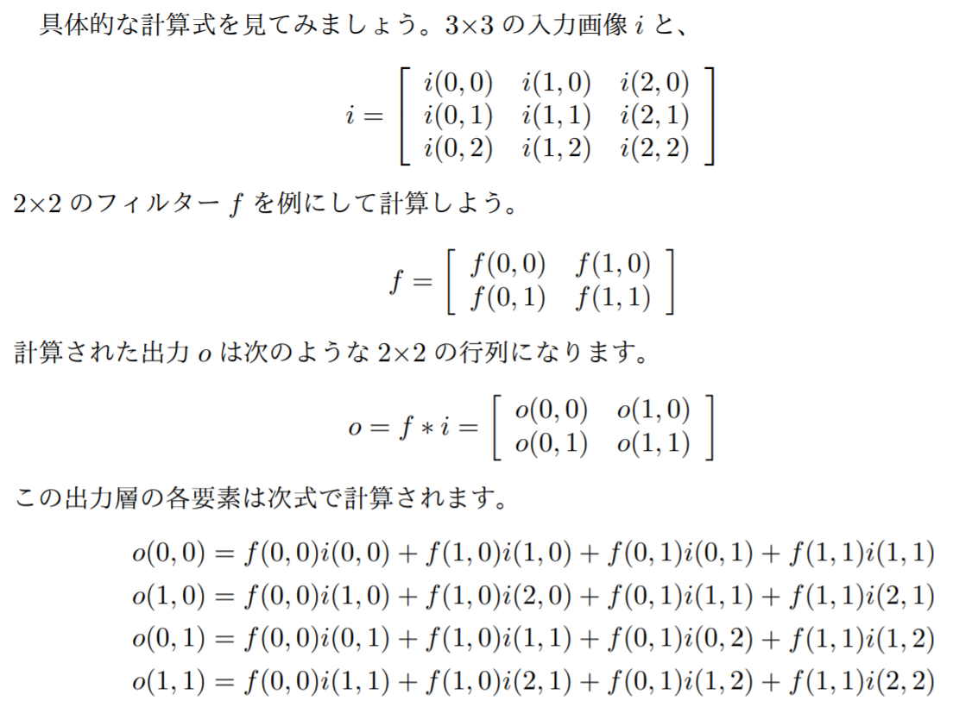
原理と数値例 畳み込み計算式
もともとの 3×3 の画像がフィルターによって計算された後、2×2 のサイズまで圧縮されました！

Slide 7
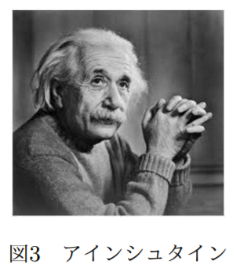
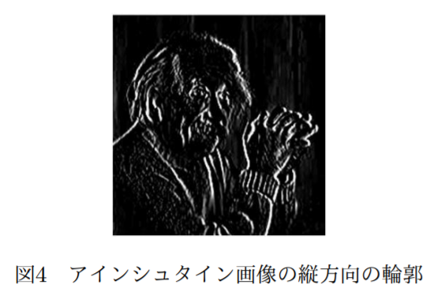
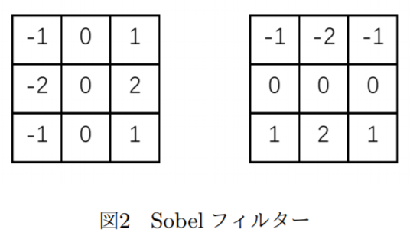
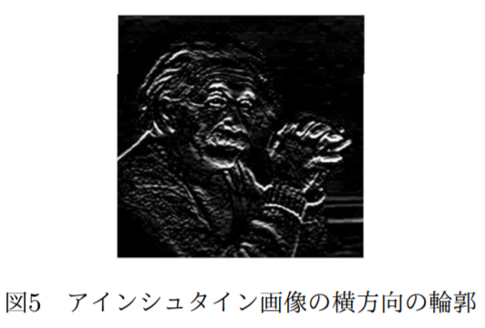
原理と数値例 Sobel フィルター
輪郭抽出のために利用するフィルター処理の代表として微分フィルター Sobel。
図 2 の左側の 3 × 3 のフィルターは垂直方向のSobel フィルターで、画像の縦方向の輪郭を取り出します。
逆に右の水平方向の Sobel フィルターは横方向の輪郭を取り出すことができます。
アインシュタインの写真を使って輪郭を識別するとこうなります。

Slide 8
原理と数値例 プーリング層
プーリング層は、畳み込み層の後に利用されるのが一般的です。
Max pooling は、入力データの各範囲から最大値のみを取り出します。
入力データのあるピクセルの隣の数値も大体同じ大きさで、そうしたら情報量が余分になっ てしまいます。
プーリング層は、この範囲内の代表値を表示し、情報を圧縮することができます。

Slide 9
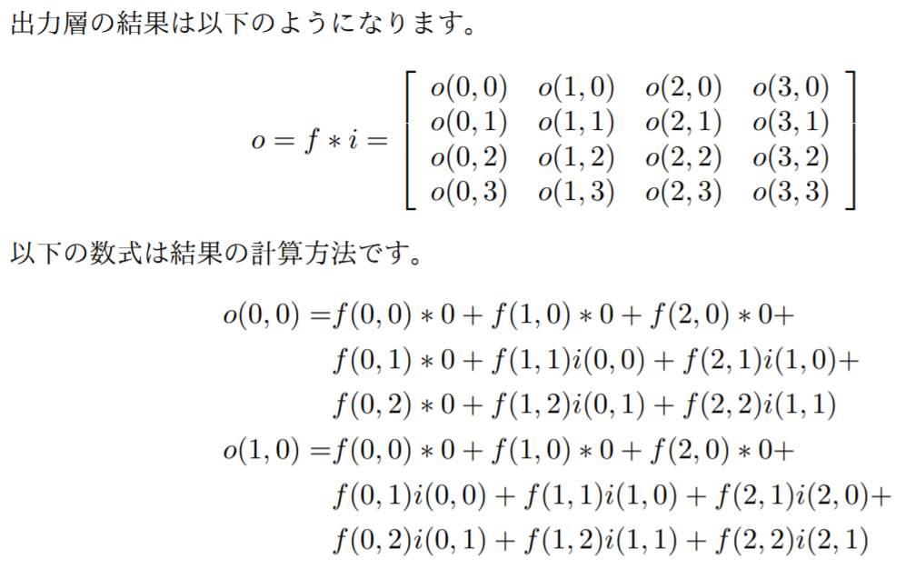
原理と数値例 プーリング層
もともと 4 × 4 入力画像はゼロパディング後のサイズは 6 × 6 となり、サイズ 3 × 3 のフィ ルター f で畳み込み演算すると出力画像のサイズは 4 × 4 で入力画像のサイズと同じです。
パディングの目的は二つあって：
画像のサイズが変わらないようにする。畳み込み層やプーリング層を行うことで画像のサイズが徐々に小さくなりますので、このパディングをして画像サイズを小さくせずに済むのです。
周囲の特徴量もしっかり学習することができます。

Slide 10
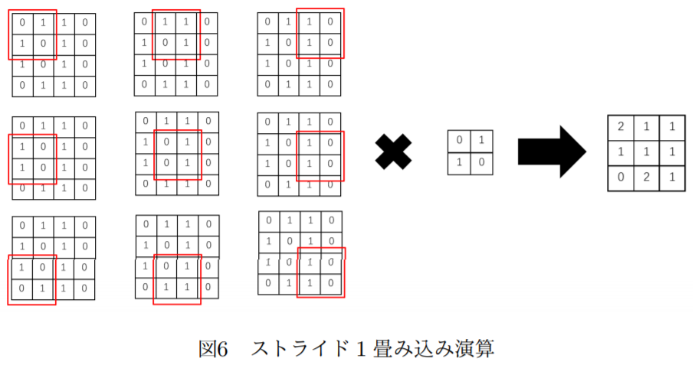
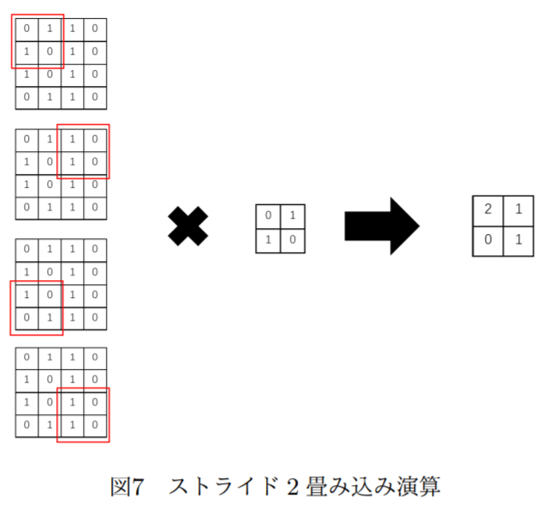
原理と数値例 ストライド
ゼロパディングと同じく出力画像のサイズを調整する方法です。
ストライドは畳み込みの適用間隔です。畳み込み演算する際のフィルターの移動量を変化させることで、出力画像のサイズを変化させます。
図６の畳み込み演算では、移動量 1（ストライド 1）でしたが、それを 2 にすると力画像（図 7）のサイズも小さくなります。

Slide 11
原理と数値例 全結合層
画像分類能力のある畳み込みニューラルネットワークを完成させるには、畳み込み層とプーリング層を経たテンソルを平坦化して 1 次元配列のベクトルに直す必要があります。
出力の前に全結合層が置かれることが一般です。
ここでの全結合層（Fully Connected 層） は、前章のニューラルネットワークと同様のものです。
多クラス分類問題を扱っている場合、 活性化関数を softmax と設定し、出力層として設定する全結合層のノード数は、分類したいクラス数と一致させる必要があります。
動物の画像を分類したい場合は、5 種類の動物があ ったら、5 クラス分類問題となりますので、ここでは 5 を設定する必要があります。
この部分で最終的な識別を行います。

Slide 12
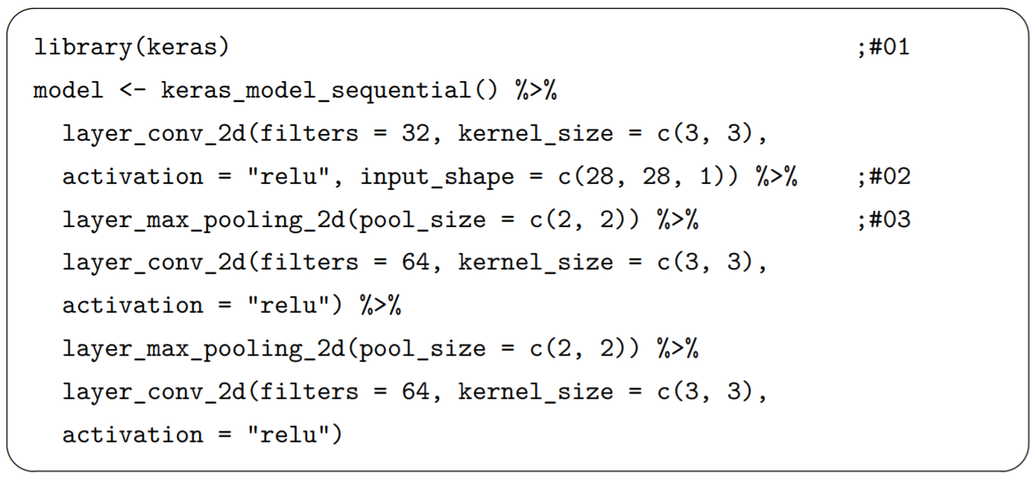
Keras による畳み込みニューラルネットワーク
＃ 01：Keras パッケージを呼び出します
＃ 02：CNN は (image_height, image_width, image_channels) という形状のテンソルを入力とします。
ここの例は、イメージの形式である (28, 28, 1) の入力を処理しま す。
第 1 の畳み込み層に input_shape = c(28, 28, 1) という引数を渡して実現します。
32 個の 3 × 3 のフィルターをかけます。活性化関数は relu です。
＃ 03：最大プーリング層です。サイズは 2 × 2 です。

Slide 13
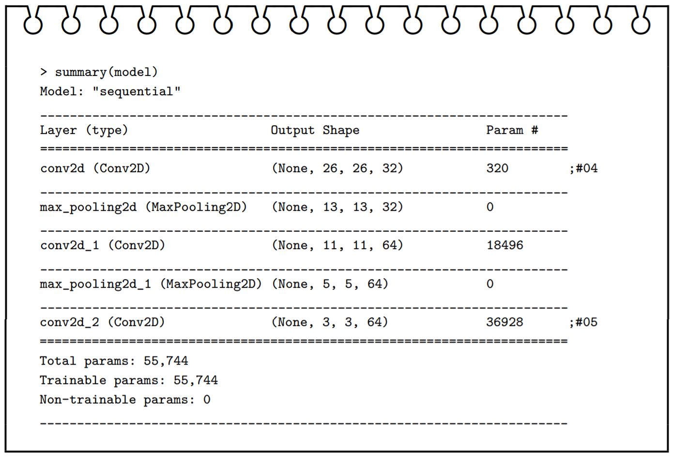
Keras による畳み込みニューラルネットワーク
＃ 04：すべての layer_conv_2d、layer_max_pooling_2d の出力は、(None, height, width, channels) という形状になっています。
ネットワークの深層に入っていくと、出力の幅と高さも小さくなっていきます。
出力のチャネル数は、layer_conv_2d の第 1 引 数の filters=32, filters=64 みたいな filters の数（32 または 64）によって決まります。
＃ 05：最後の出力テンソル（(None, 3, 3, 64) という形状のもの）。

Slide 14
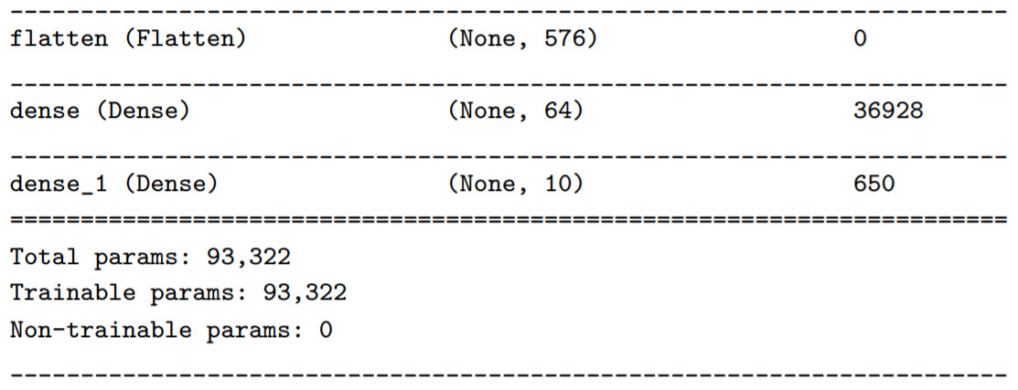
Keras による畳み込みニューラルネットワーク
＃ 06：先ほど構築したモデルにネットワークを追加します。
＃ 07：3D の出力テンソルを 1D に平坦化します。
＃ 08：全結合ネットワーク（全結合層のスタック）を最後の出力テンソル conv2d_2 （(3, 3, 64) という形状のもの）を接続します。ここで活性化関数を relu にします。
＃ 09：最後の分類器です。このコード例では、10 クラス分類問題と設定したので、ここでの units は 10 に設定する必要があります。

Slide 15
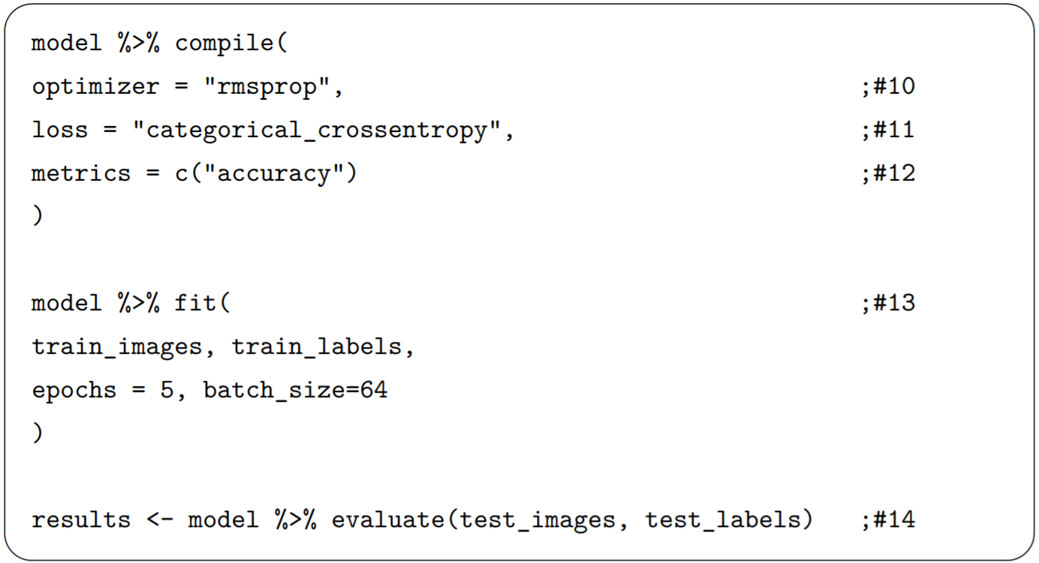
Keras による畳み込みニューラルネットワーク
＃ 10：モデルが使う最適化器を rmsprop に指定します。
＃ 11：多クラス分類問題なので損失関数を categorical crossentropy に指定します。
＃ 12：訓練中にモニタリングしたい指標を正確率 accuracy に指定します。
＃ 13：fit() メソッドでモデルに入力データとそれに対応するターゲットデータの配列を渡し、学習プロセスが実行されます。
＃ 14：モデルにテストデータとテストデータのラベルの配列を渡し、指定した損失関数と指標によってモデルを評価します。

Slide 16
Keras による畳み込みニューラルネットワーク
＃ 15：テストデータの損失関数と正確率を出力します。

Slide 17
畳み込みニューラルネットワークの応用例
University of Oxford が提供した公開データセット The Oxford-IIIT Pet Dataset の一部を利用します。
https://www.robots.ox.ac.uk/~vgg/data/pets/
今回使用したデータセットには、犬と猫の写真が総計 2,400 枚が含まれていて、各クラス 1,200 枚ずつあります。
データセットのサイズは 234 MB になります。
データをダウンロードし、各クラス 600 サンプルずつの訓練セット、各クラス 300 サンプルずつの評価セット、各クラス 300 サンプルずつのテストセットの 3 つのサブセットによって構成されています。
https://drive.google.com/drive/folders/1RvcLpu0bFGcXBgtNjHW2tXlh7CgFDVkj?usp=sharing

Slide 18
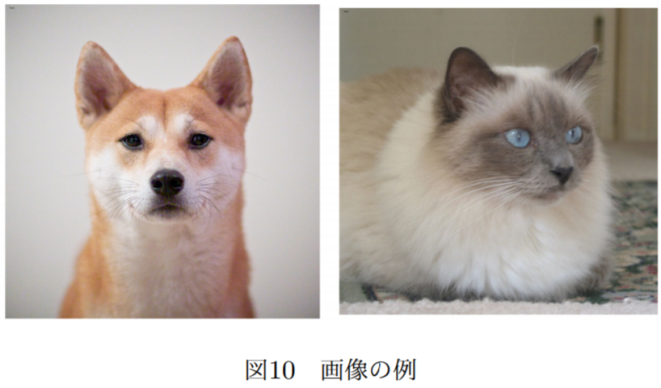
畳み込みニューラルネットワークの応用例

Slide 19
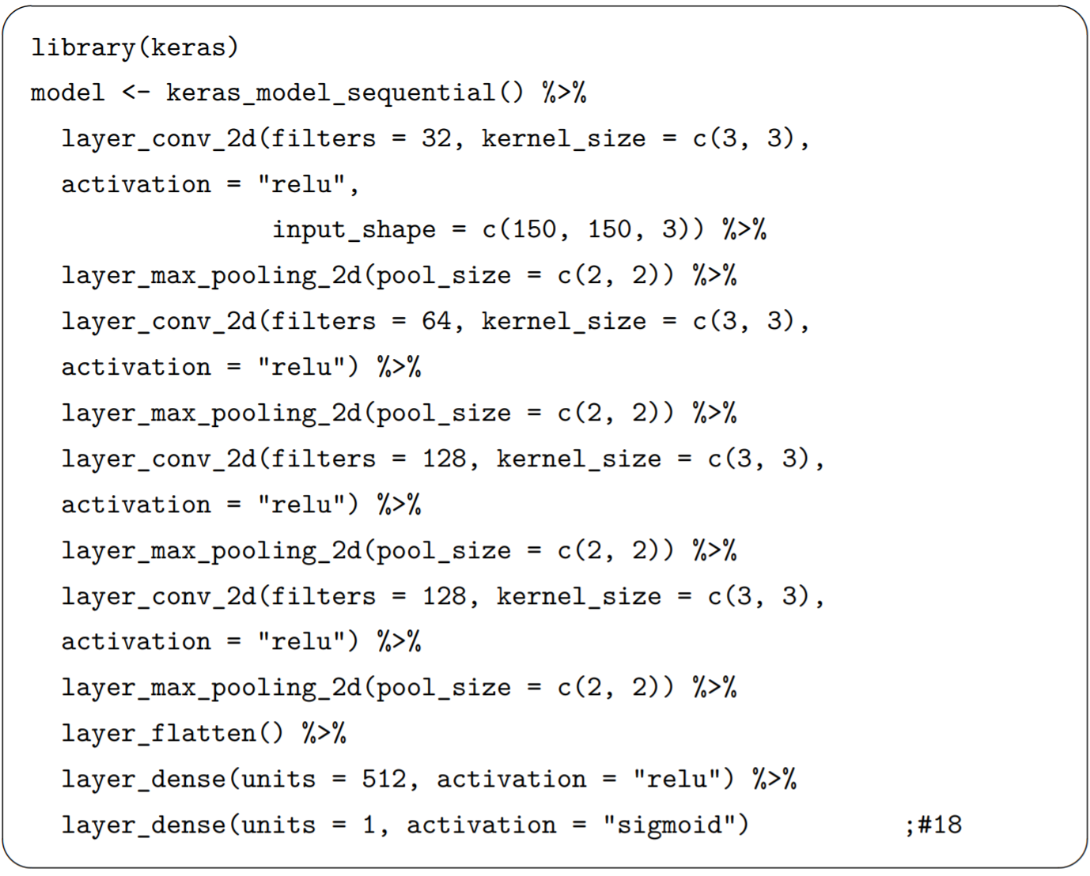
畳み込みニューラルネットワークの応用例
＃ 18：2 クラス分類問題に取り組んでいるので、ネットワークの最後の層はユニットが 1 つ（layer_dense が 1）で、活性化関数が sigmoid になります。

Slide 20
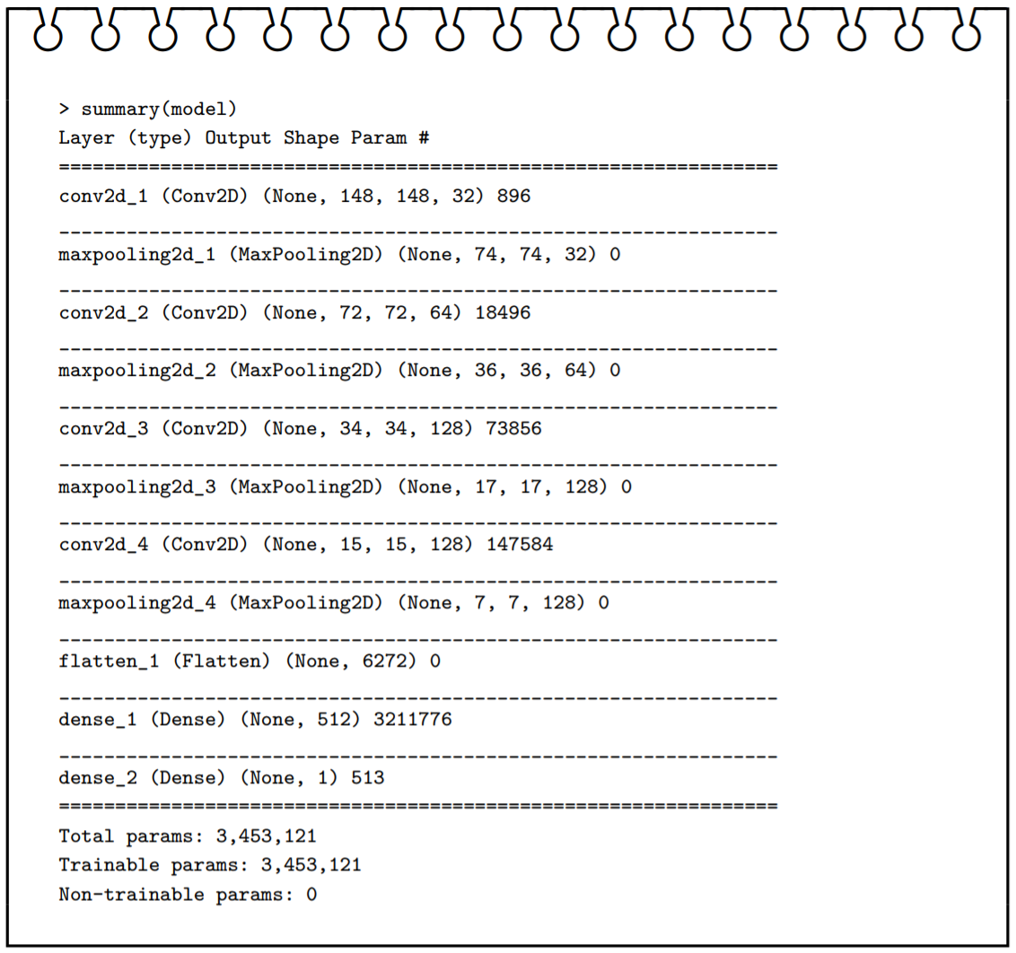
畳み込みニューラルネットワークの応用例

Slide 21
畳み込みニューラルネットワークの応用例
＃ 19：コンパイルステップでは、RMSprop 最適化器を使います。
2 クラス分類問題なので、損失関数としては 2 クラス交差エントロピーを使います。

Slide 22
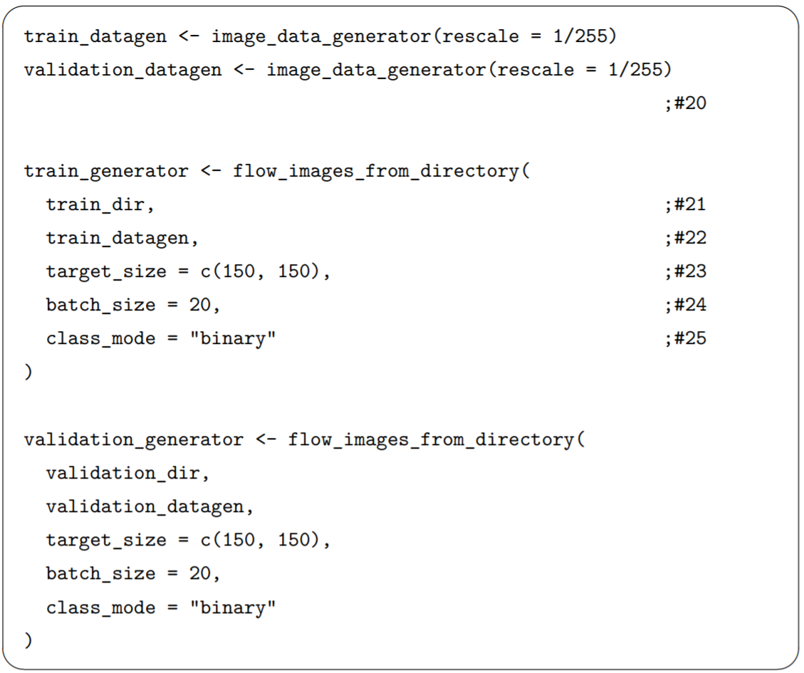
畳み込みニューラルネットワークの応用例
＃ 20：image_data_generator() 関数は、ディスク上のファイルを前処理済みテンソ ルのバッチに自動的に変換してくれます。すべてのイメージのデータを 1/255 にスケーリング変更します。
＃ 21：ターゲットディレクトリを指定します。
＃ 22：作成した訓練データ生成器を指定します。
＃ 23：すべての画像の 150×150 へのサイズ変更します。
＃ 24：バッチサイズを 20 と指定し、個々のバッチには 20 個のサンプルが含まれます。
＃ 25：binary_crossentropy 損失関数を使っているので、ラベルは binary（1D の 2 値 ラベル）です。

Slide 23
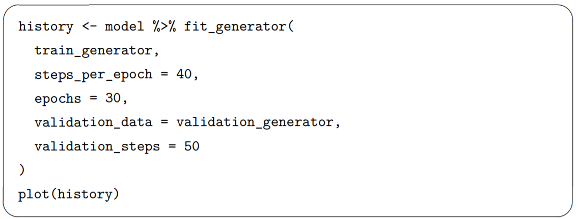
畳み込みニューラルネットワークの応用例
＃ 26：これらの生成器の出力を調べてみましょう。
＃ 27：出力は、150×150 の RGB のイメージ（形状は (20, 150, 150, 3)）と 2 値ラベ ル（形状 (20)）のバッチです。

Slide 24
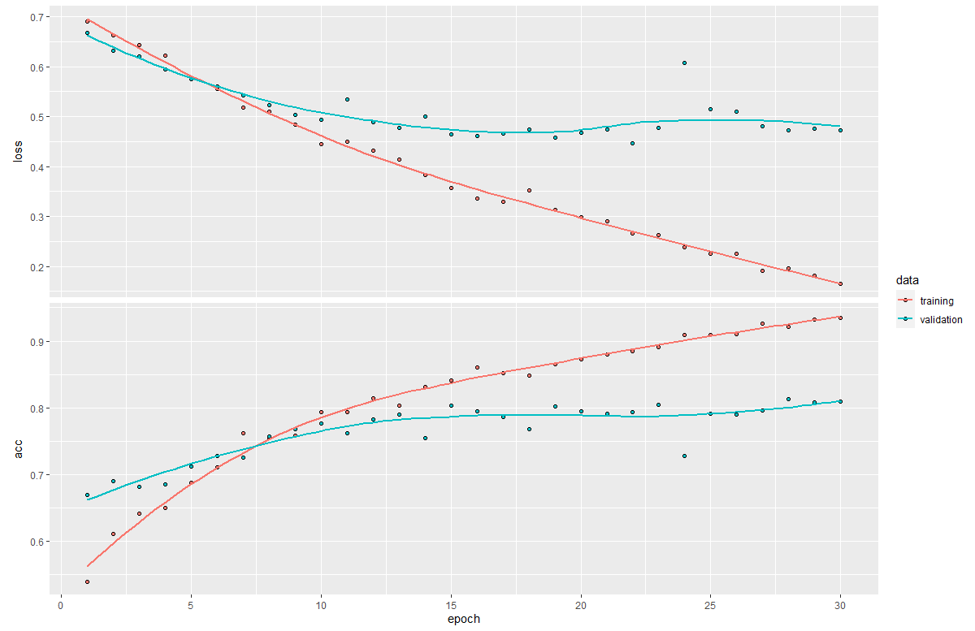
畳み込みニューラルネットワークの応用例
訓練中は、訓練セットと評価セットに対するモデルの損失と正確度のグラフを描くように しましょう（図 11参照）。
結構結果が良いです。
訓練セットの正確度が時間とともに線形に上昇して 90％まで、評価セットの正確度にも 80％まで達しました。
訓練セットの損失が 0 近くまで線形に減っていき、評価セットの損失は最後まで 0.5 減っ ていきました。

Slide 25
ご清聴ありがとうございました。

